Slide 1





Tobias Steiner (IBO)
Innendämmung
Herausforderungen und Lösungen!

Slide 2
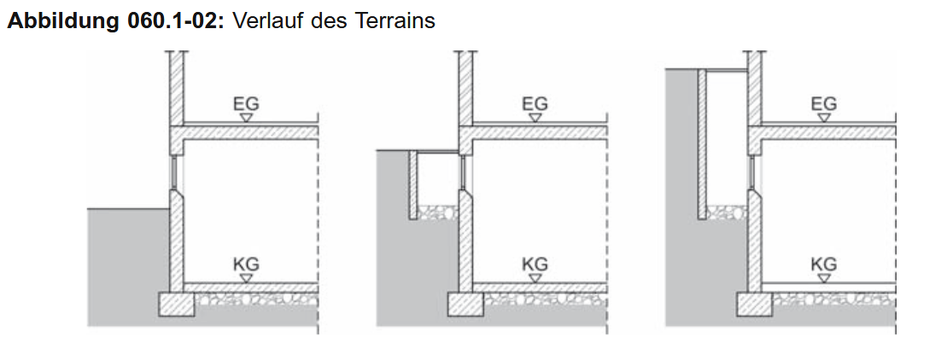
Innendämmung
Keller
Quelle: Keller, Pech, Kolbitsch

Slide 3
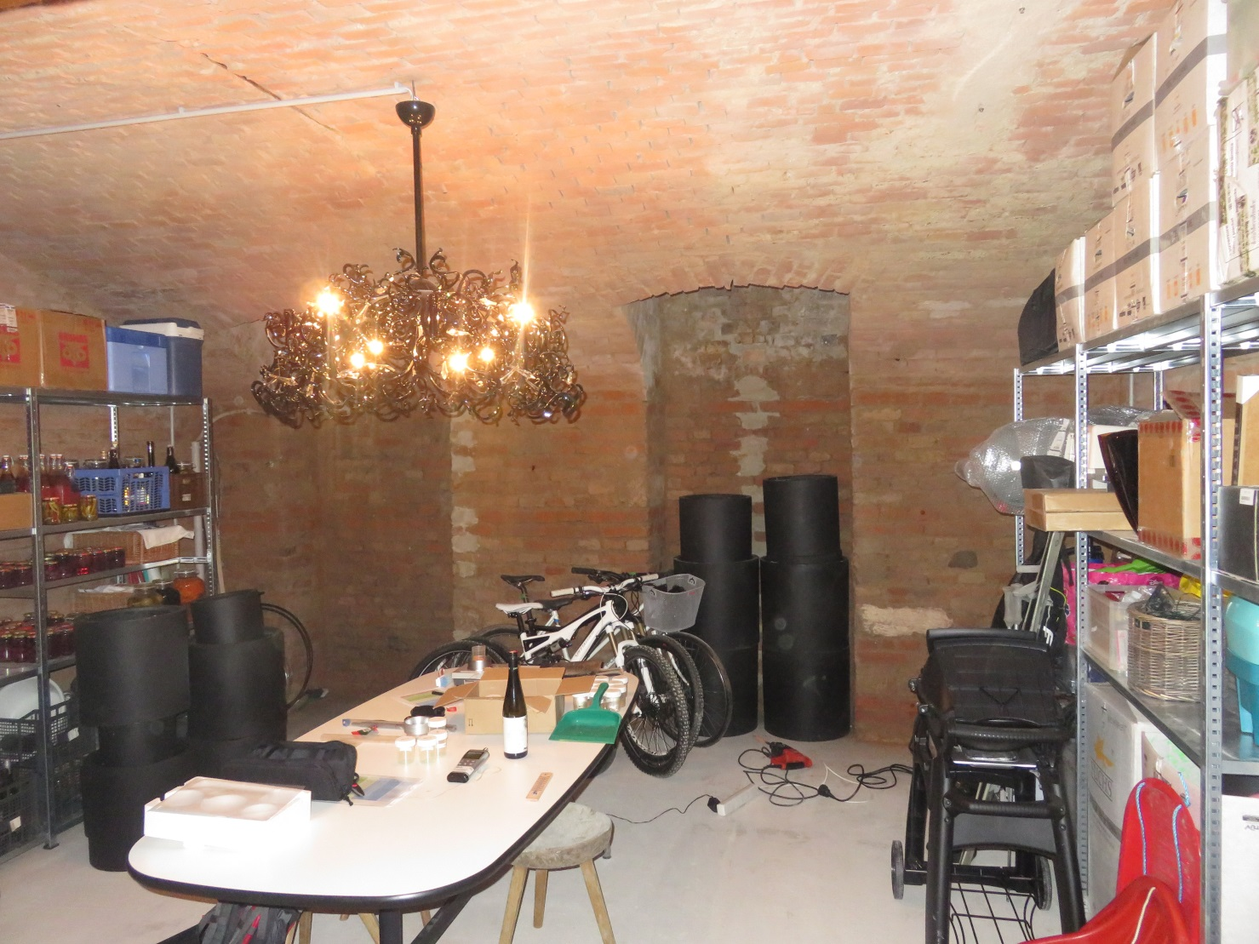
Innendämmung
Sanierungskonzepte im Kellerbereich

Slide 4
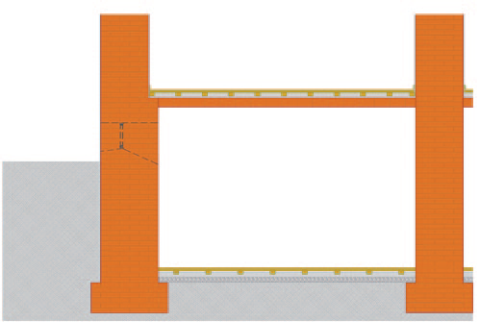
Innendämmung
Sanierungskonzepte im Kellerbereich
Variante Bestand
Quelle: Keller, Pech, Kolbitsch

Slide 5
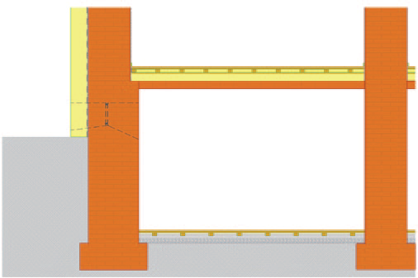
Innendämmung
Sanierungskonzepte im Kellerbereich
Variante KD / AWAD: Fassaden- und Kellerdeckendämmung
Quelle: Keller, Pech, Kolbitsch

Slide 6
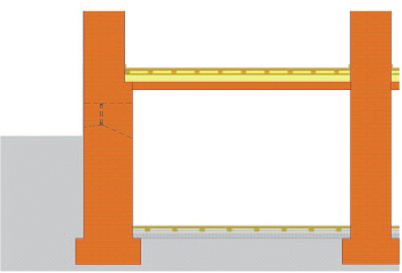
Innendämmung
Sanierungskonzepte im Kellerbereich
Variante KD: Kellerdeckendämmung

Slide 7
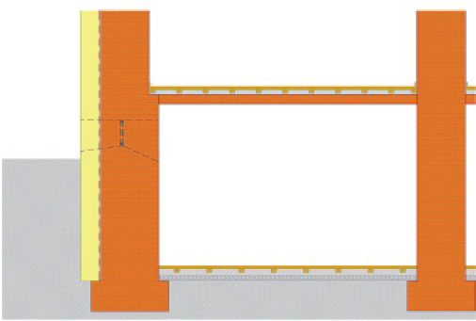
Innendämmung
Sanierungskonzepte im Kellerbereich
Variante AWAD / PD: Fassaden und Perimeterdämmung
bis Fundamentsockel

Slide 8
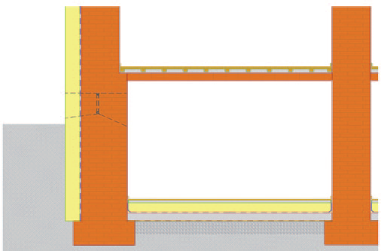
Innendämmung
Sanierungskonzepte im Kellerbereich
Variante AWAD / PD / FD: Fassaden und Perimeterdämmung
bis Fundamentsockel und Fußboden Keller

Slide 9
Innendämmung
Sanierungskonzepte im Kellerbereich
Maßnahmen zur Verbesserung des Wärmeschutzes im Erdgeschoß- und Sockelbereich beeinflussen stark die Feuchtesituation im Keller

Slide 10
Innendämmung
Sanierungskonzepte im Kellerbereich
Variante Fenster: Fenster ganzjährig geöffnet von 0,0002m²/m bis 0,2m²/m

Slide 11
Innendämmung
Sanierungskonzepte im Kellerbereich
Variante Abluftanlage: Abluftanlage mit 0,1- oder 0,8-fachem Luftwechsel
durchgehend in Betrieb oder intelligent gesteuert

Slide 12
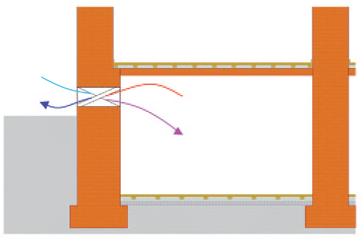
Innendämmung
Sanierungskonzepte im Kellerbereich
Variante Lüftungsanlage mit Wärmerückgewinnung: 80 % WRG mit 0,1- oder
0,4-fachem Luftwechsel durchgehend in Betrieb oder intelligent gesteuert

Slide 13
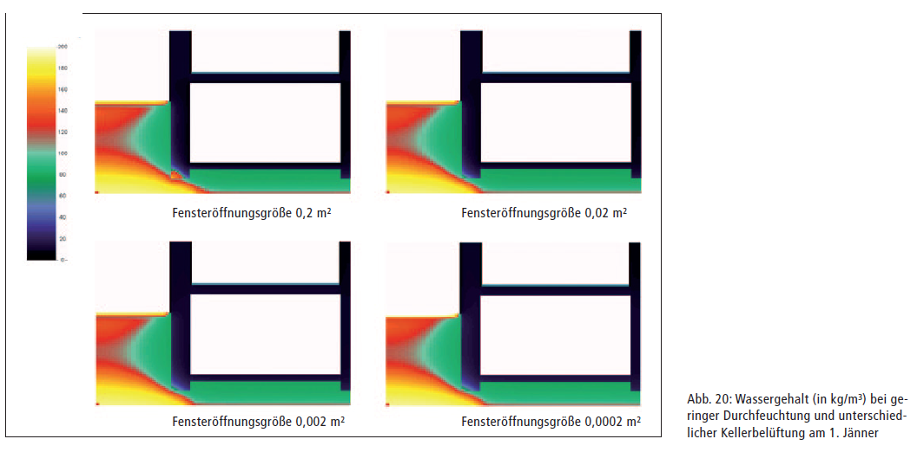
Innendämmung
Sanierungskonzepte im Kellerbereich

Slide 14
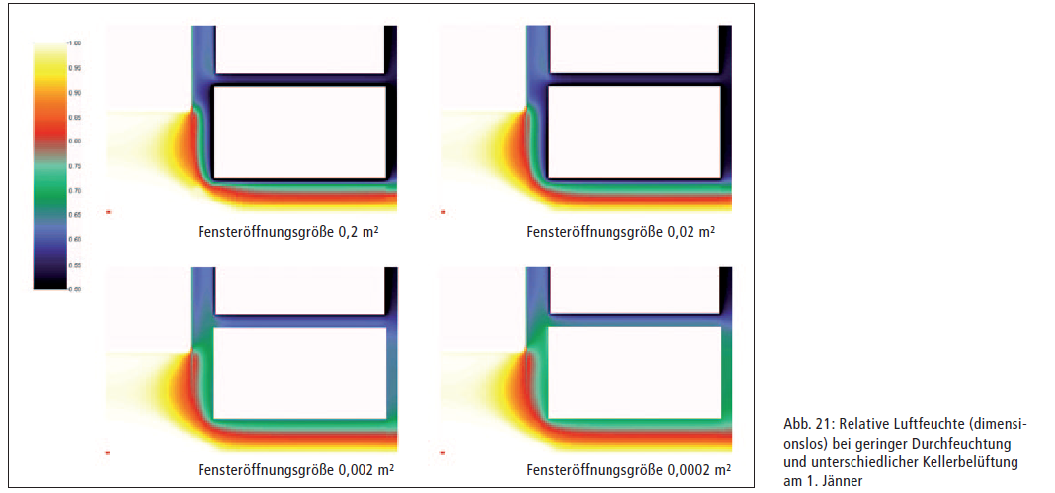
Innendämmung
Sanierungskonzepte im Kellerbereich

Slide 15
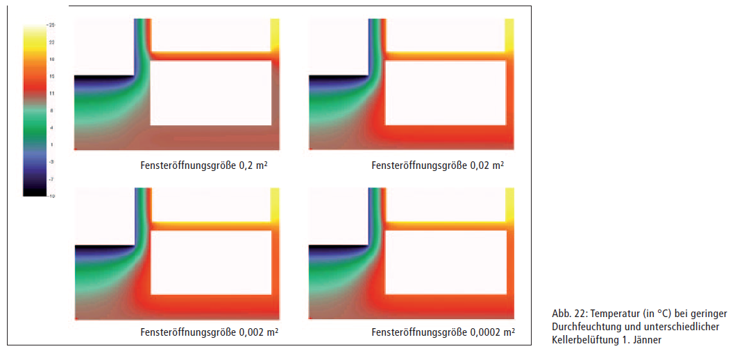
Innendämmung
Sanierungskonzepte im Kellerbereich

Slide 16
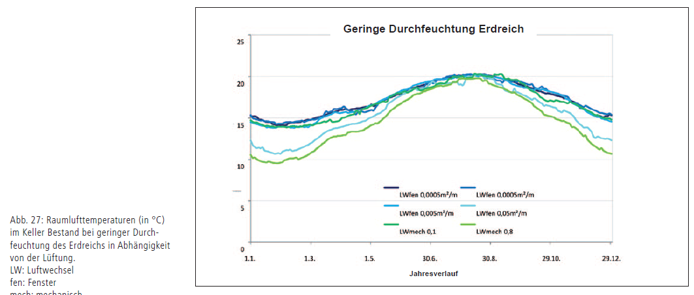
Innendämmung
Sanierungskonzepte im Kellerbereich

Slide 17
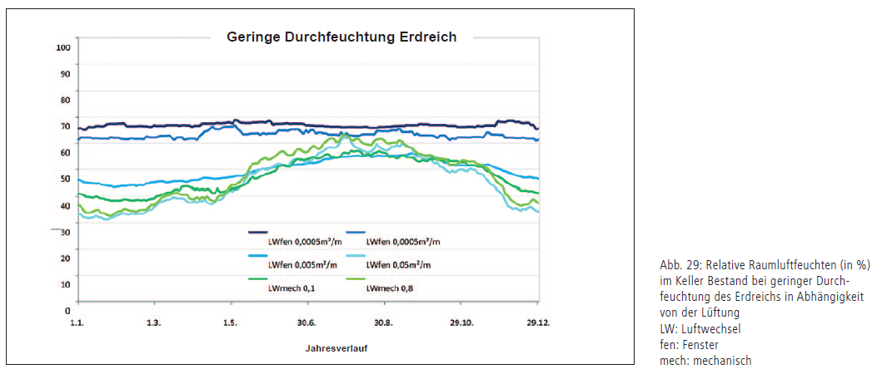
Innendämmung
Sanierungskonzepte im Kellerbereich

Slide 18
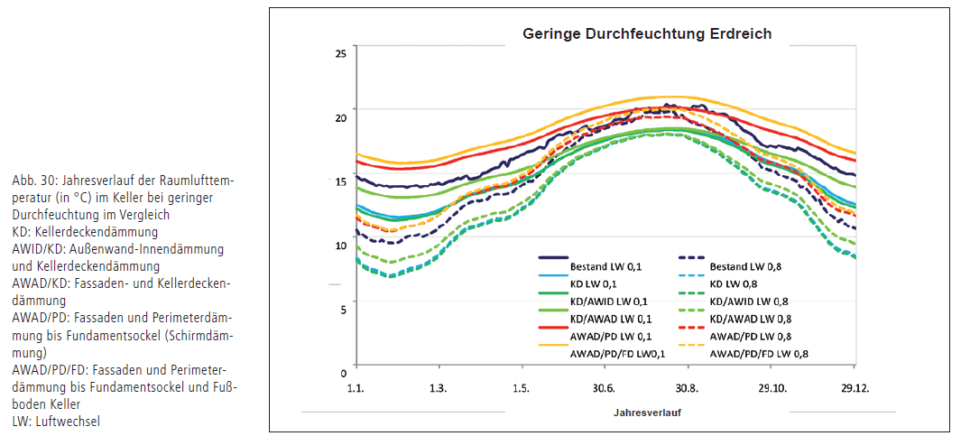
Innendämmung
Sanierungskonzepte im Kellerbereich

Slide 19
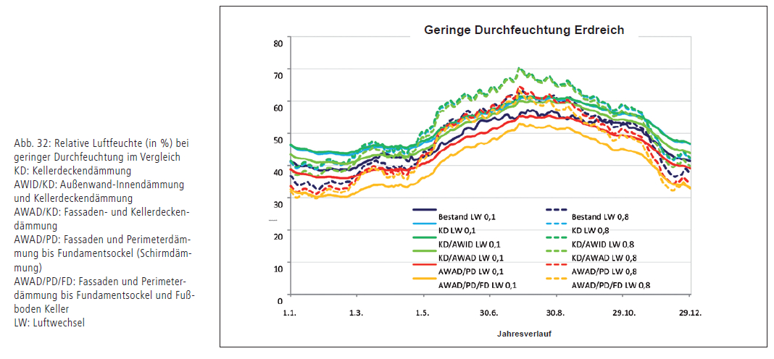
Innendämmung
Sanierungskonzepte im Kellerbereich

Slide 20
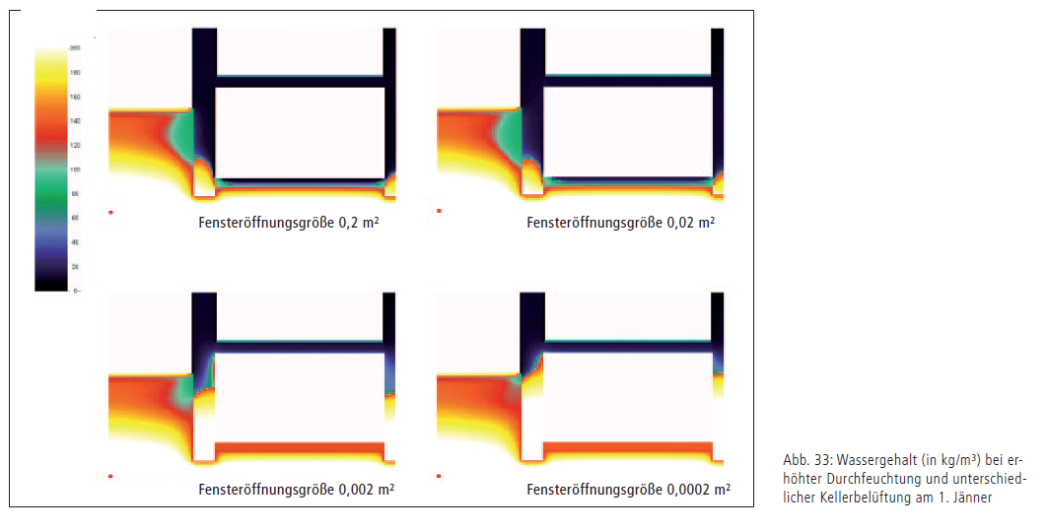
Innendämmung
Sanierungskonzepte im Kellerbereich

Slide 21
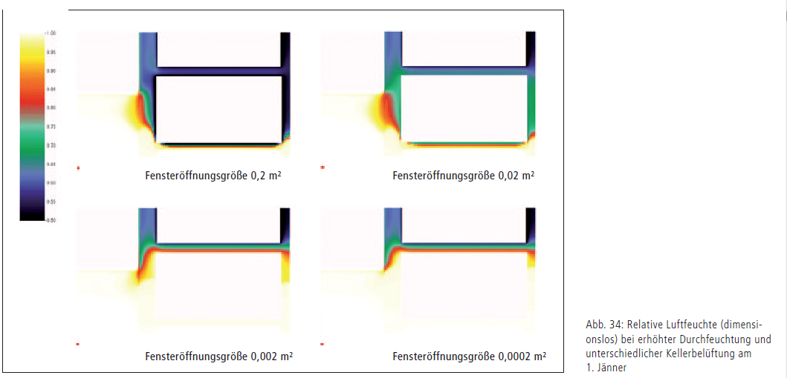
Innendämmung
Sanierungskonzepte im Kellerbereich

Slide 22
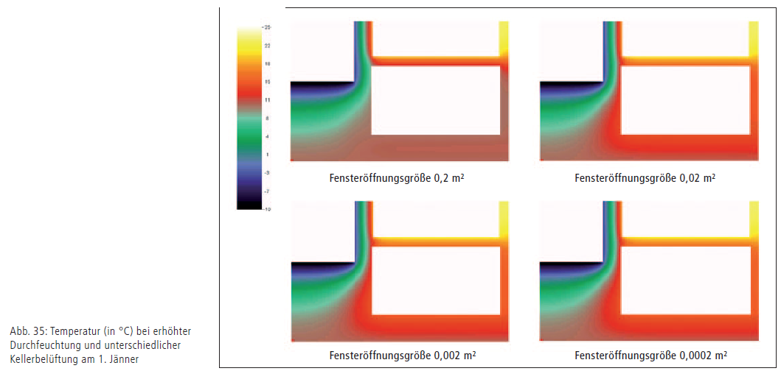
Innendämmung
Sanierungskonzepte im Kellerbereich

Slide 23
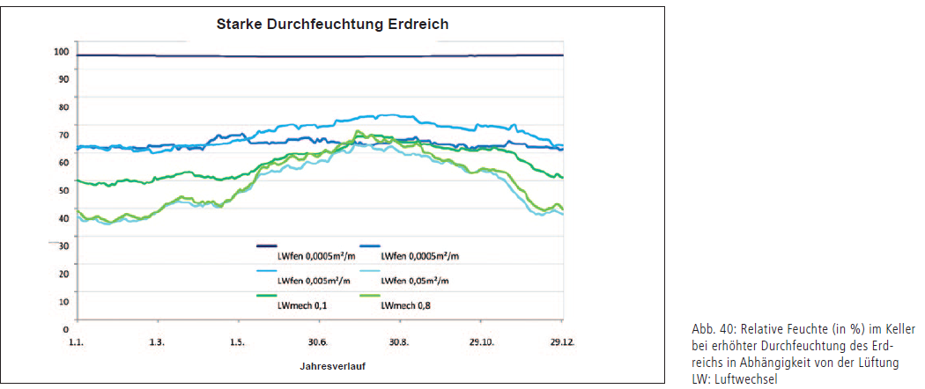
Innendämmung
Sanierungskonzepte im Kellerbereich

Slide 24
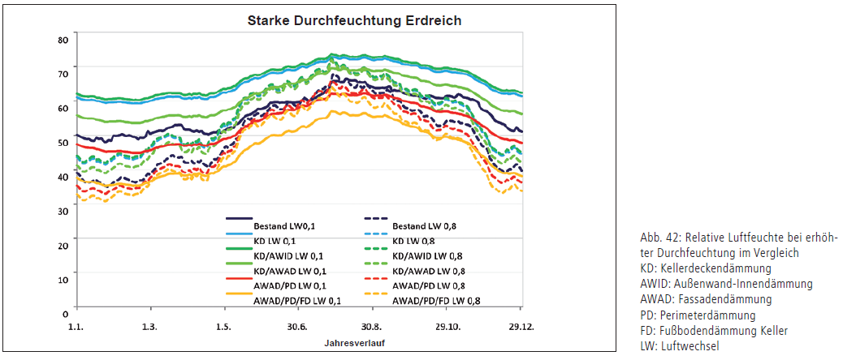
Innendämmung
Sanierungskonzepte im Kellerbereich

Slide 25
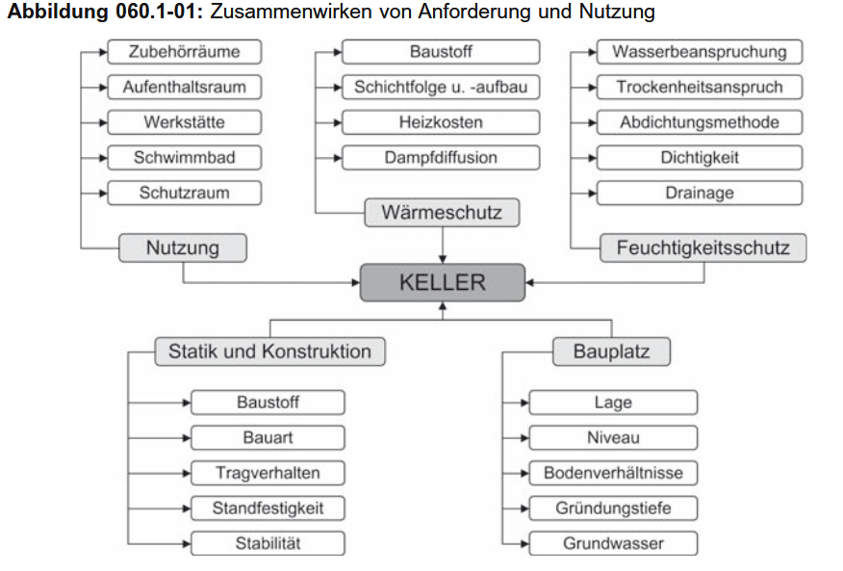
Innendämmung
Keller
Quelle: Keller, Pech, Kolbitsch

Slide 26
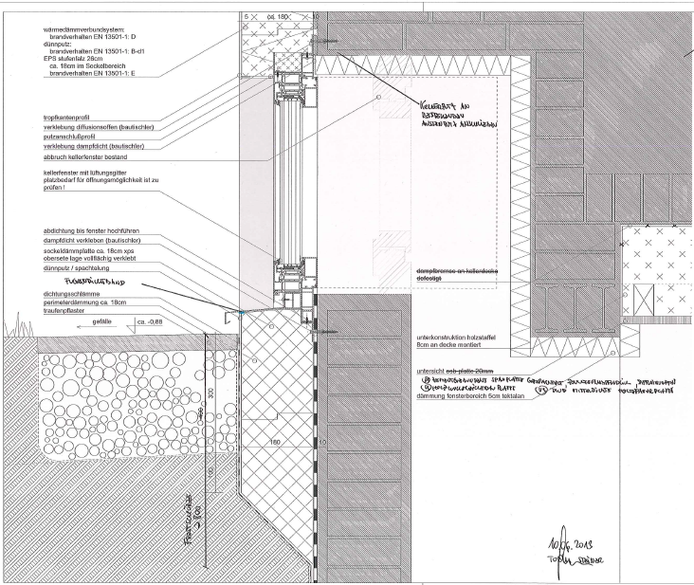
Innendämmung
Sanierungskonzepte im Kellerbereich

Slide 27
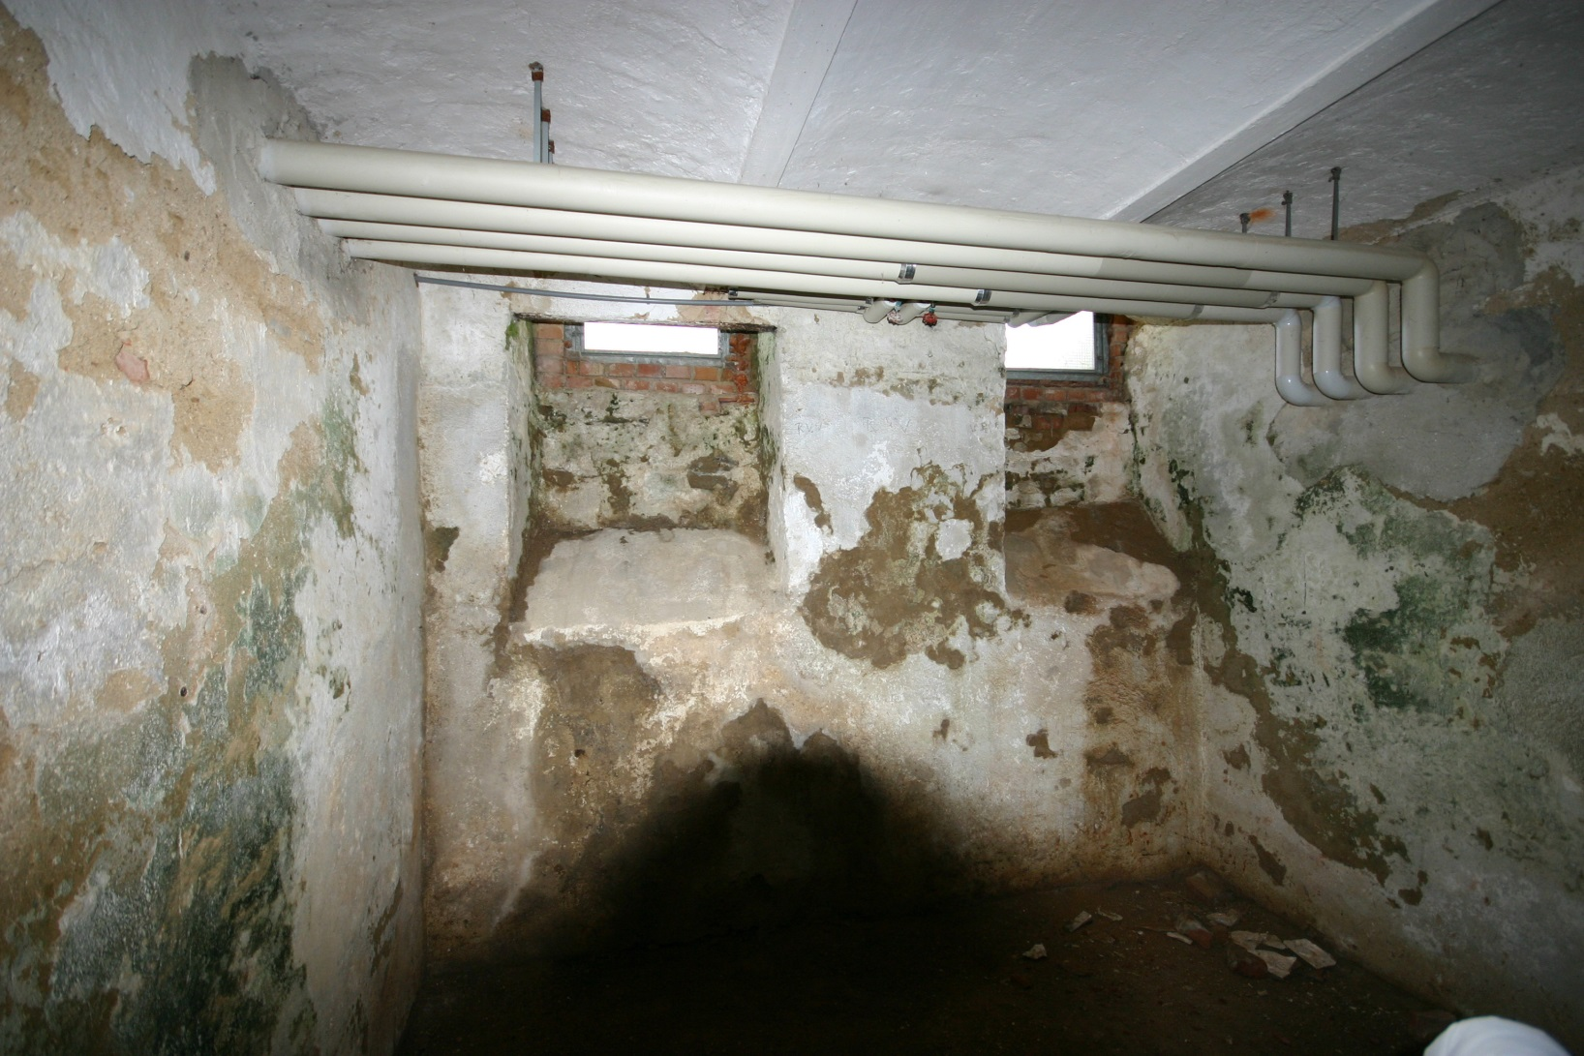
Innendämmung
Sanierungskonzepte im Kellerbereich

Slide 28
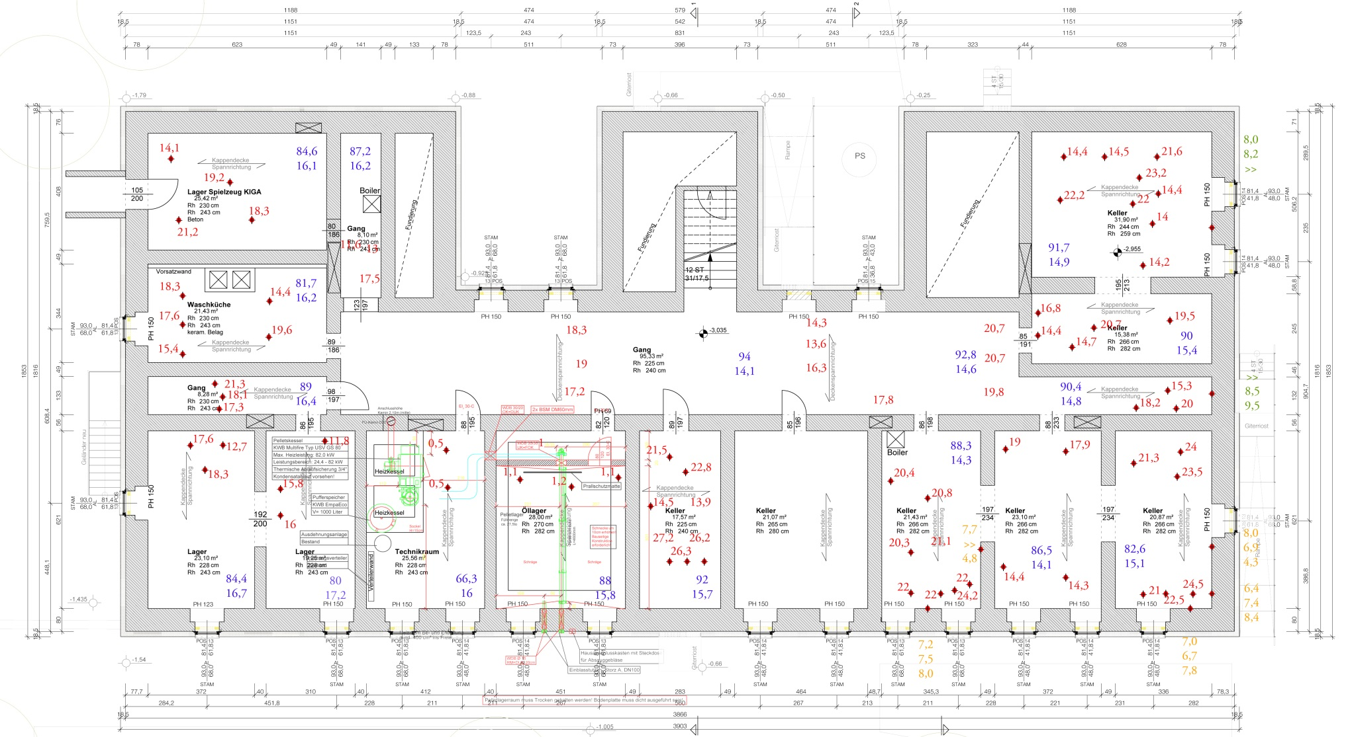
Innendämmung
Sanierungskonzepte im Kellerbereich

Slide 29
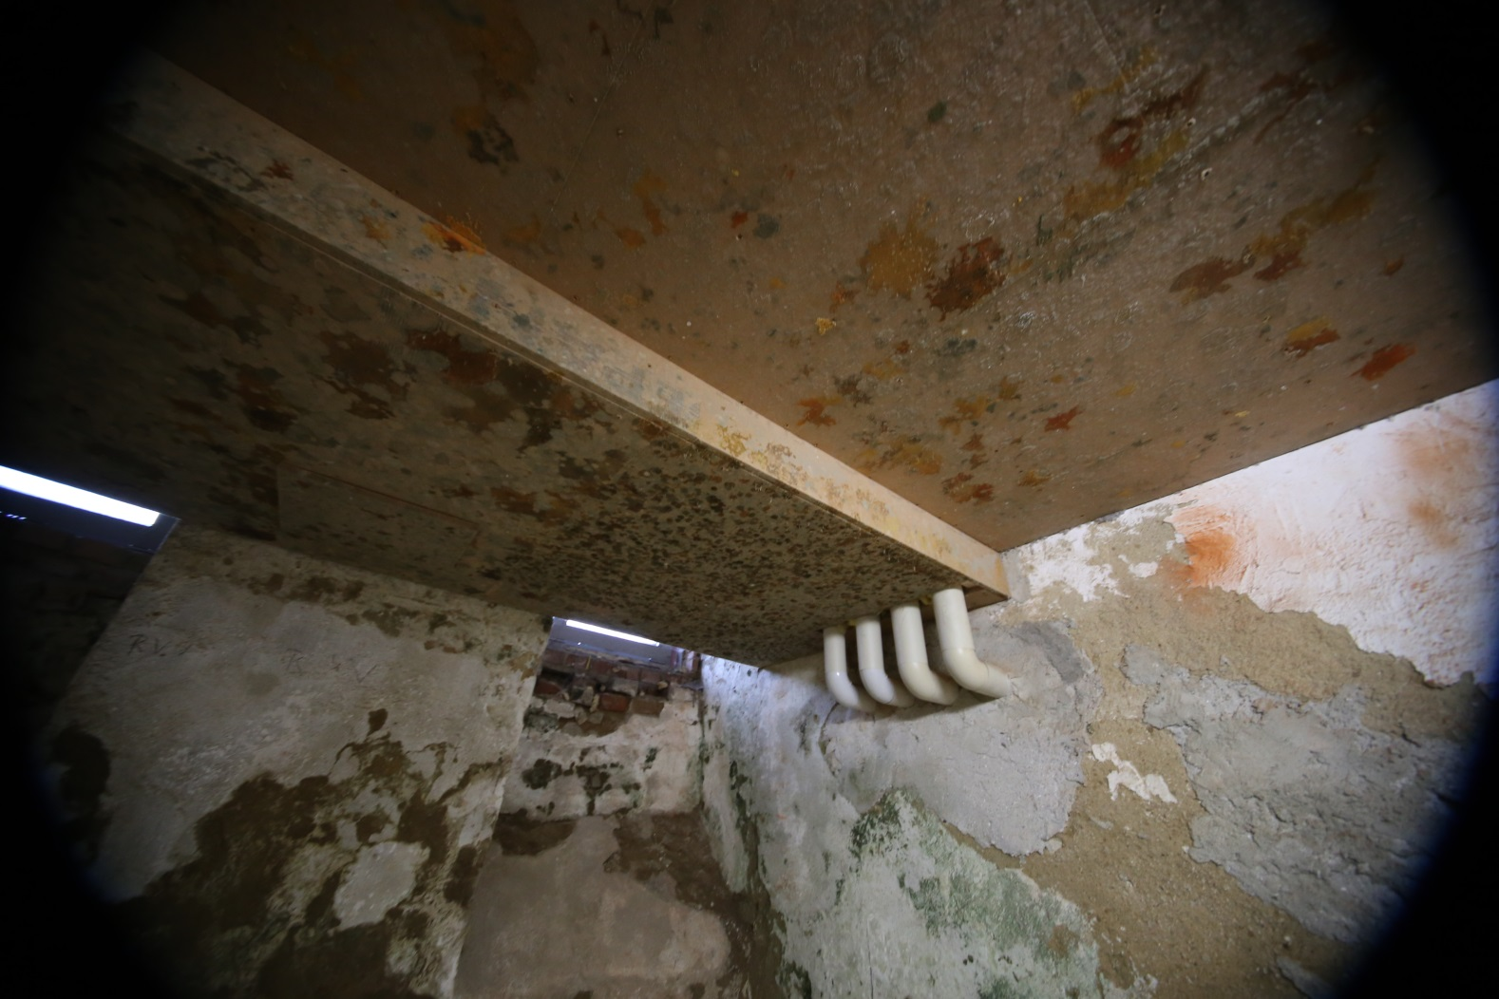
Innendämmung
Sanierungskonzepte im Kellerbereich

Slide 30
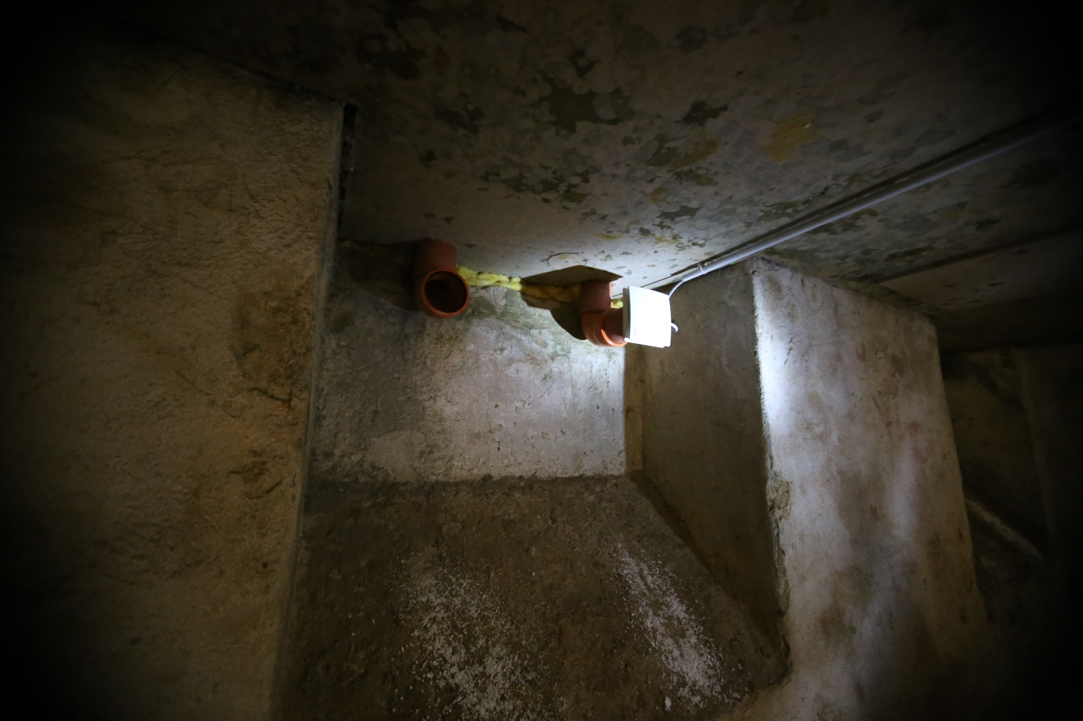
Innendämmung
Sanierungskonzepte im Kellerbereich

Slide 31
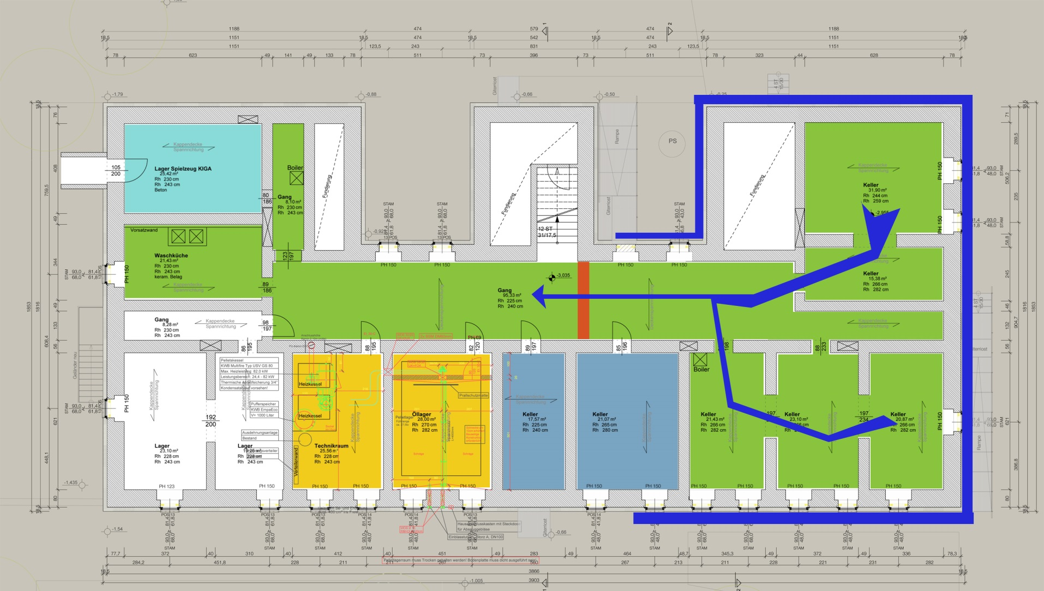
Innendämmung
Sanierungskonzepte im Kellerbereich

Slide 32
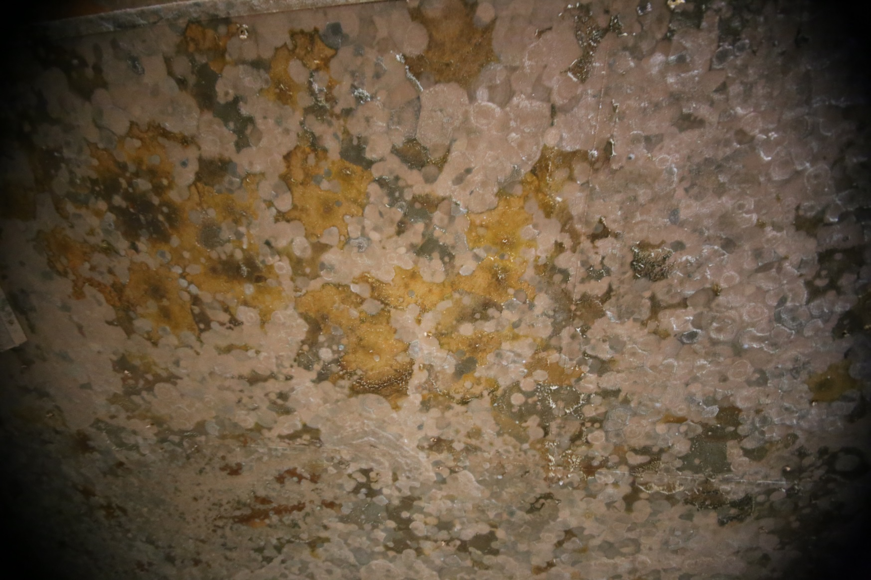
Innendämmung
Sanierungskonzepte im Kellerbereich

Slide 33
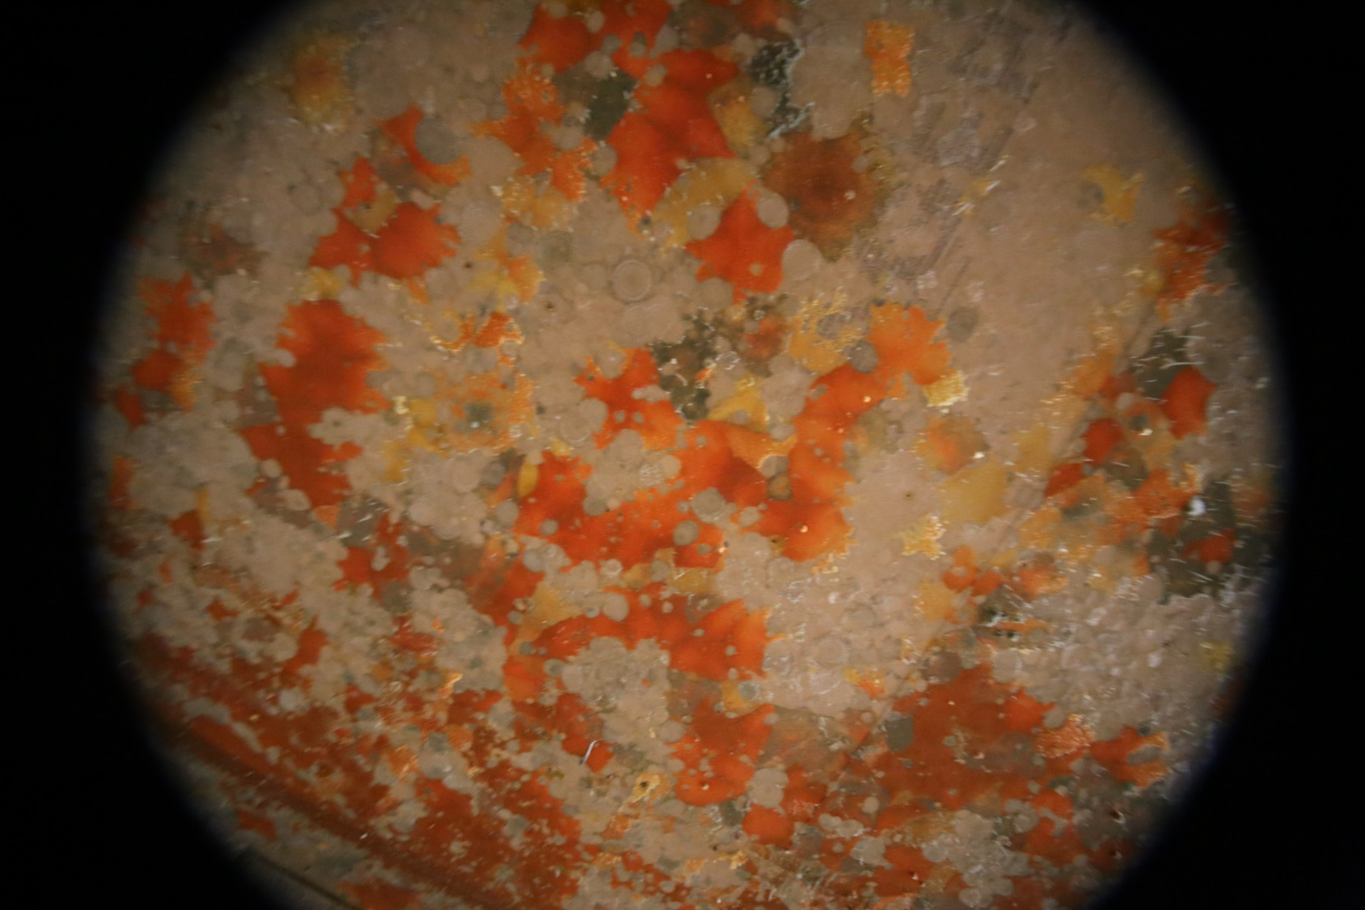
Innendämmung
Sanierungskonzepte im Kellerbereich

Slide 34
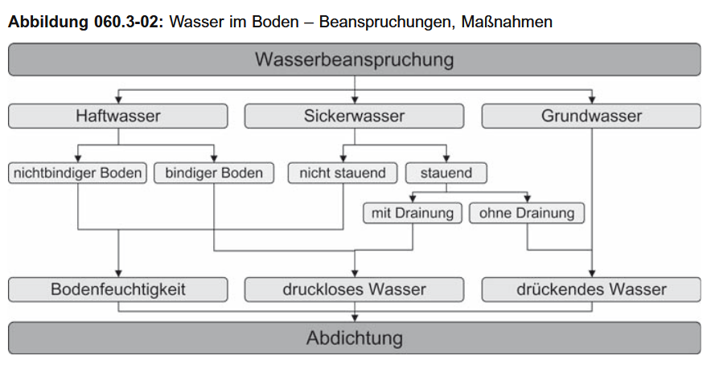
Innendämmung
Sanierungskonzepte im Kellerbereich

Slide 35
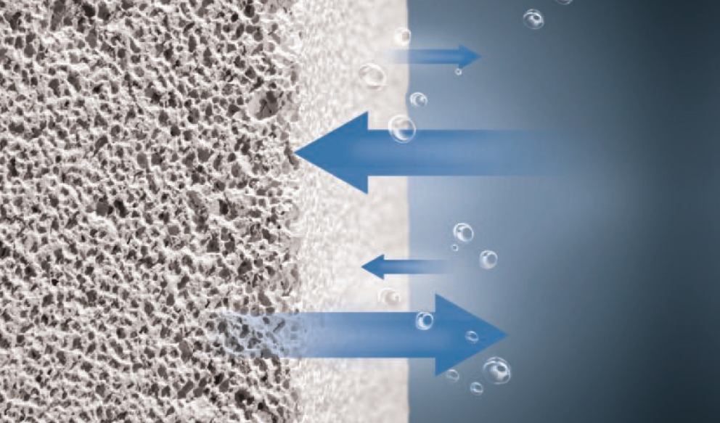
Innendämmung
Feuchtemanagement

Slide 36
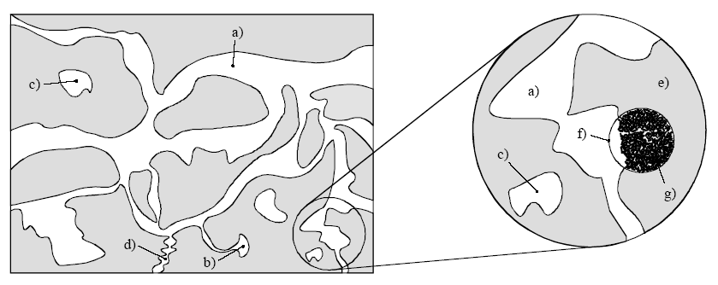
Baustoffe mit Poren
a) Makropore (offene Pore)
b) Sackpore
c) isolierte Pore
d) „Ink-Bottle“-Pore
e) Baustoffgerüst (Strukturverband)
f) Vergrößerungsausschnitt (schematisch)
g) Mikroporen (Gelporen, ca. 10.000-fach vergrößert)

Slide 37
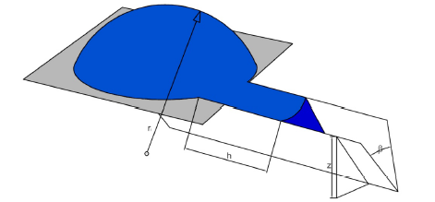
Kapillareffekt
Einflussgrößen - Flüssigkeit, Feststoff,
Oberflächenspannung, Rauhigkeit, Porosität,
Kapillarität, Homogenität, Chemische Zusammensetzung, ..

Slide 38
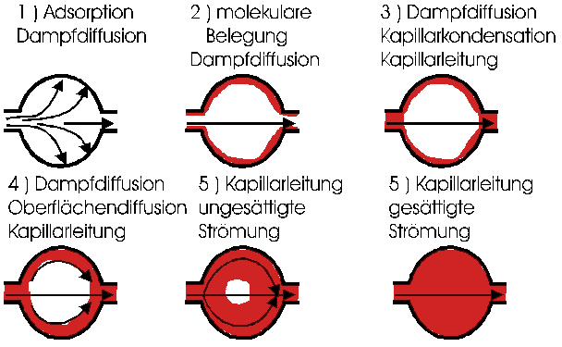
Innendämmung
Transportmechanismen

Slide 39
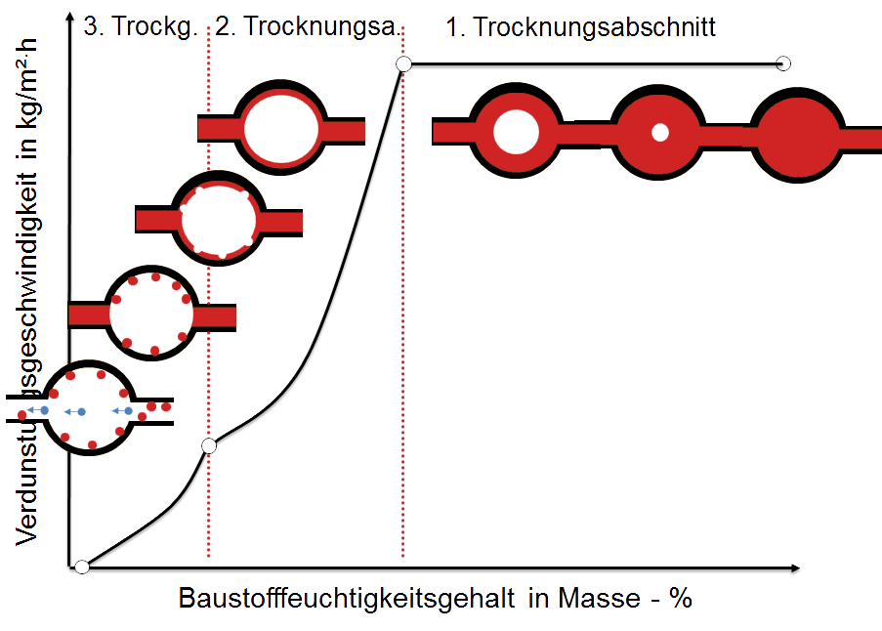
Innendämmung
Trocknungsverlauf

Slide 40
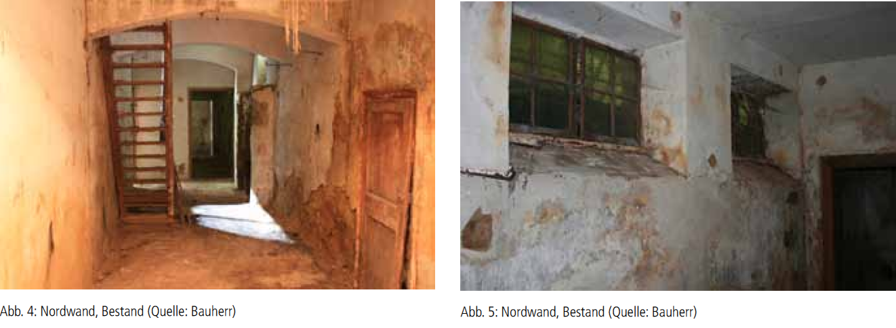
Herausforderung
durch Feuchte und Schadsalze belastetes Mauerwerk

Slide 41
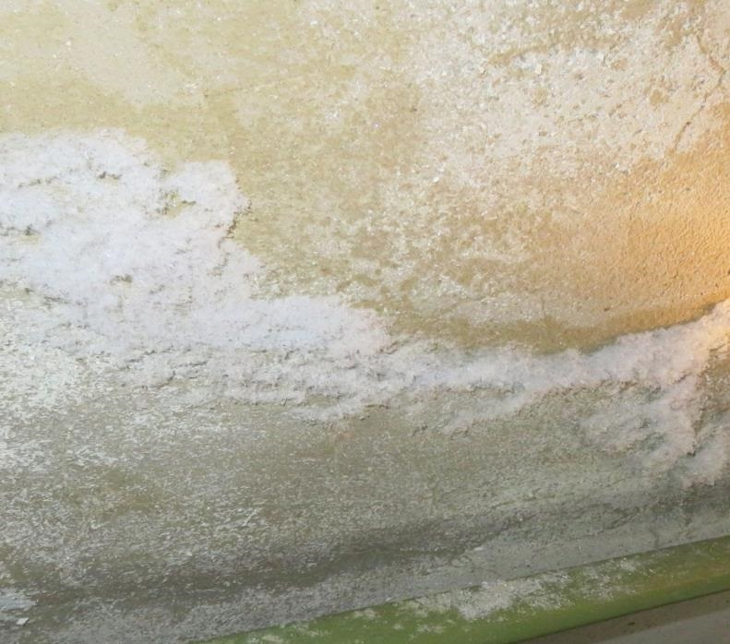
Innendämmung
Mit Schadsalz und Feuchte belastetes Mauerwerk

Slide 42
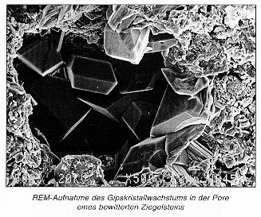
Innendämmung
Kristallwachstum und Entwicklung von Kristallisationsdruck
Kristallbildung
Kristallwachstum
Kristallisationsdruck
Anhydrit | CaSO4 | 38,9 N/mm² (20°C)
Dodekahydrat | MgSO4 * 12 H2O | 8,0 N/mm² (20°C)
Epsomit | MgSO4 * 7 H2O | 12,5 N/mm² (20°C)
Gips | CaSO4 * 2 H2O | 33,4 N/mm² (20°C)
Halit | NaCl | 65,4 N/mm² (20°C)
Heptahydrit | Na2CO3 * 7 H2O | 11,9 N/mm² (20°C)
Hexahydrit | MgSO4 * 6 H2O | 14,1 N/mm² (20°C)
Kieserit | MgSO4 * H2O | 32,4 N/mm² (20°C)
Natron | Na2CO3 * 10 H2O | 9,2 N/mm² (20°C)
Thermonatrit | Na2CO3 * H2O | 33,3 N/mm² (20°C)

Slide 43
Innendämmung
Mit Schadsalz und Feuchte belastetes Mauerwerk
Rechenergebnisse für die Salzbelastung nach einem
dreißigjährigen Feuchtigkeits- und Salztransport in einem Mauerwerk.
Nach dreißig Jahren stellen sich in der Verdunstungszone
Salzkonzentrationen von etwa 0,7 Prozent ein.

Slide 44
Schadenswirkung von Salzen
Salzart | Salzkonzentrationen [M-%]
Sulfate Nitrate Chloride Schadens-wirkung | 0 - 0,030 | 0,030 - 0,08 | 0,08 - 0,25 | 0,25 - 0,8
 | 0 - 0,018 | 0,018 - 0,05 | 0,05 - 0,16 | 0,16 - 0,5
 | 0 - 0,010 | 0,010 - 0,03 | 0,03 - 0,09 | 0,09 - 0,3
 | keine Beeinträchti-gung | keine akute Beeinträchtigung, aber bei baulichen Maßnahmen berücksichtigen | Erhöhte Hygroskopische Wasseraufnahme, Baustoffzer- Mürbung | Starke Ausblühungen Dauerhafte Durchfeuchtung
Schadenswirkungen von bauschädlichen Salzen auf Grund der Salzkonzentrationen (Autor unbekannt)

Slide 45
Verdunstung
Verdunstung
Verdunstung
Verdunstung
Spritzwasser
Spritzwasser
Kondenswasser
Kondenswasser
Seitlich
eindringende
Erdfeuchtigkeit
Seitlich
eindringende
Erdfeuchtigkeit
kapillar
aufgesaugte Erdfeuchtigkeit
kapillar
aufgesaugte Erdfeuchtigkeit
Aufsteigende Feuchtigkeit durch
defekte und untaugliche Sperren
Aufsteigende Feuchtigkeit unter
Spritzwasser und Witterungseinfluß
Verdunstung
Verdunstung
Verdunstung
Verdunstung
Spritzwasser
Spritzwasser
Kondenswasser
Kondenswasser
Seitlich
eindringende
Erdfeuchtigkeit
Seitlich
eindringende
Erdfeuchtigkeit
kapillar
aufgesaugte Erdfeuchtigkeit
kapillar
aufgesaugte Erdfeuchtigkeit
Aufsteigende Feuchtigkeit bei geringer
Verdunstung oder starker Erdfeuchtezufuhr
Aufsteigende Feuchtigkeit bei hoher
Belastung durch Kondensation

Slide 46
Verdunstung
Verdunstung
Verdunstung
Verdunstung
Verdunstung
Spritzwasser
Spritzwasser
Verdunstung
Kondenswasser
Kondenswasser
Seitlich
eindringende
Erdfeuchtigkeit
Seitlich
eindringende
Erdfeuchtigkeit
Seitlich
eindringende
Erdfeuchtigkeit
kapillar
aufgesaugte Erdfeuchtigkeit
kapillar
aufgesaugte Erdfeuchtigkeit
kapillar
aufgesaugte Erdfeuchtigkeit
Aufsteigende Feuchtigkeit und gelöster Salze,
die in den Verdunstungszonen kristallisieren
Vergrößerung der Durchfeuchtungsbereiche und
Verringerung der Verdunstung durch Salzkristallisation
Vergrößerung der Durchfeuchtungsbereiche und
Blockierung der Verdunstung durch Salzkristallisation
Schematische Darstellung der
Schadensentwicklung durch die Wechselwirkung
von Feuchtigkeits- und Salztransport in der Wand

Slide 47
Innendämmung
Sanierungskonzepte im Kellerbereich

Slide 48
Innendämmung
Sanierungskonzepte im Kellerbereich

Slide 49
Innendämmung
Sanierungskonzepte im Kellerbereich

Slide 50
Innendämmung
Sanierungskonzepte im Kellerbereich

Slide 51
Herausforderung
- 3 - Feuchteschutz
Im Bewusstsein war bislang das Tauwasserrisiko, welches nach Glaser sehr anschaulich sichtbar wird. Aus diesem Grund haben sich verschiedene Schutzmechanismen entwickelt. Folgende Klassifizierung ist möglich:
→ kondensatverhindernde Innendämmsysteme
Vermeidung von Tauwasserbildung durch absolut
diffusionsdichte Schicht
→ kondensatbegrenzende Innendämmsysteme
Begrenzung der Tauwasserbildung durch diffusions-
hemmende Schicht
→ kondensattolerierende Innendämmsysteme
Management der ggf. vorhandenen Kondensate
durch diffusionsoffene bzw. kapillar leitfähige Stoffe

Slide 52
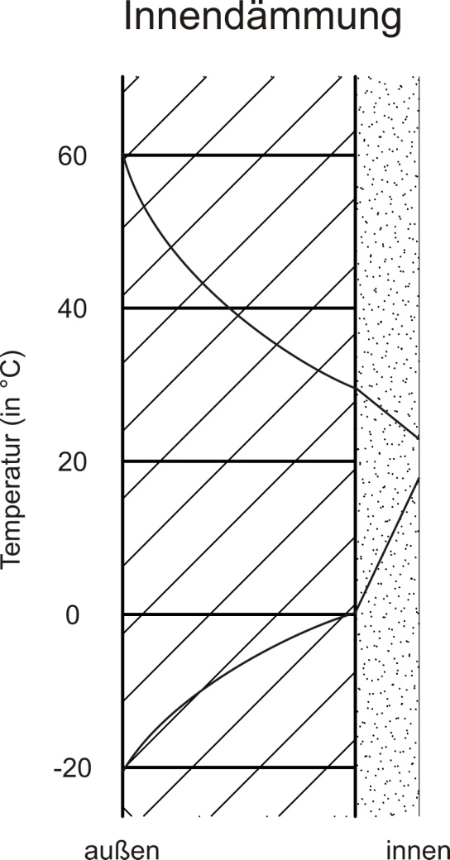
Innendämmung
Situation
„Taupunktverschiebung“
unbestritten liegt ein
Tauwasserrisiko vor
geringere Temperatur der Außenwand:
- Feuchteaufnahme
- Verminderung des
Trocknungspotentials
Quelle:
J. Gänßmantel,
G. Geburtig;
Richtig dämmen, Handbuch für zeitgemäßes Dämmen

Slide 53
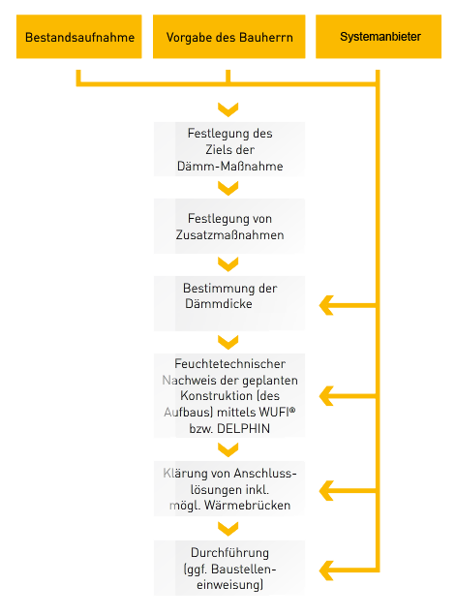
Innendämmung
Planungsablauf
Begehung des Objekts
Vorhandene Baustoffschichten
und deren Zustand
Feuchtezustand der Bestandskonstruktion
…

Slide 54
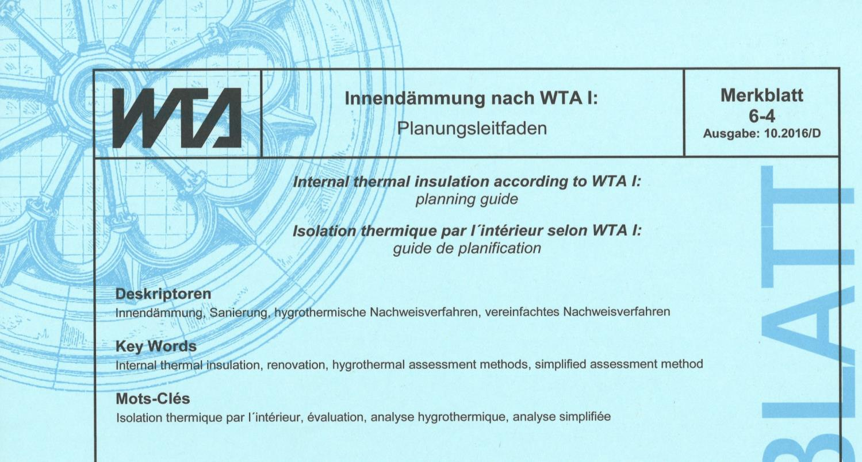
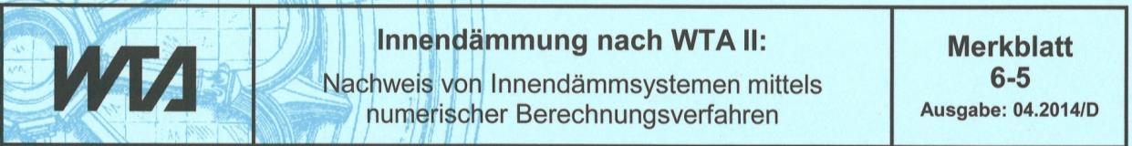
Innendämmung
Nachweisführung

Slide 55
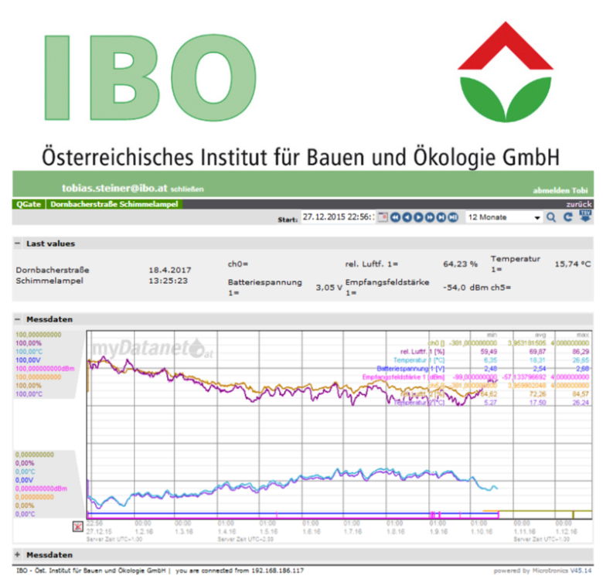
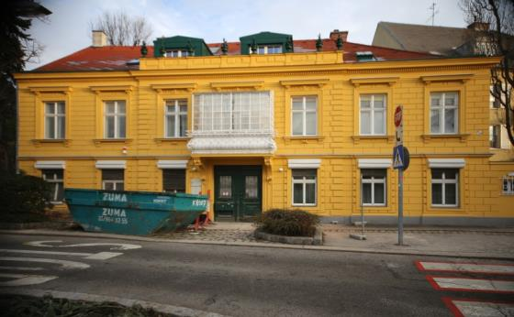
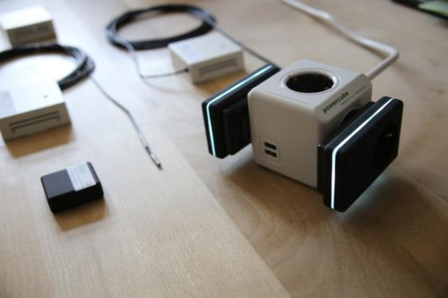
Messtechnische Begleitung
IDsolutions
Demoprojekt Dornbacher Straße

Slide 56
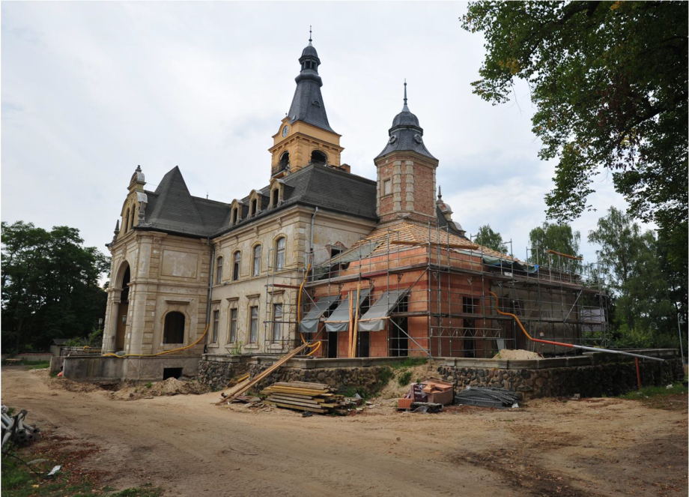
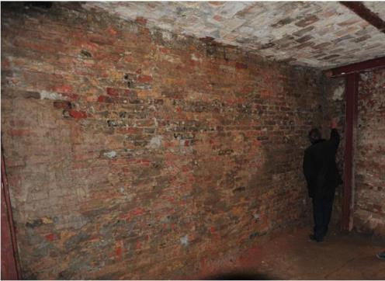
Innendämmung
Schloss Güterfelde
Denkmalgeschütztes Gebäude in der Nähe von Potsdam
200 Jahre altes Schloss
Umwittmung in hochwertigen Wohnraum unter beachtung von Denkmalschutz und Okologie/Nachhaltigkeit

Slide 57
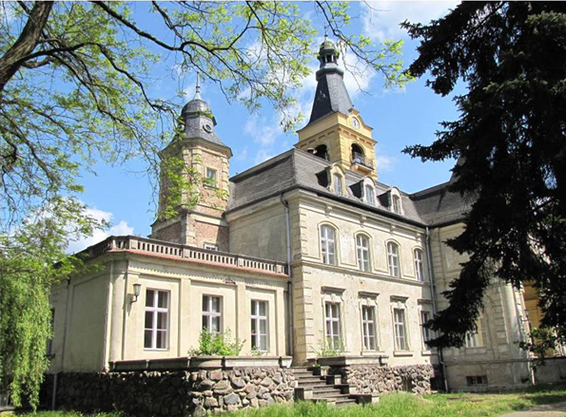
Innendämmung
Schloss Güterfelde
Bauphysikalische Begleitung
Institut für Bauklimatik, TU Dresden
(Dr. Plagge)
5 Messstrecken im Gebäude
Messung für mindestens 3 Jahre
Permanente Datenaufzeichnung
und Übermittlung per Netz
Projekt kurz vor Abschluss,
abschliessende Bewertung steht
noch aus

Slide 58
Tobias Steiner (IBO)
Innendämmung
Herausforderungen und Lösungen!

